Slide 1
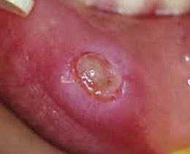
Afta
Szájnyálkahártya ismeretlen eredetű fájdalmas, recidiváló fekélye

Slide 2
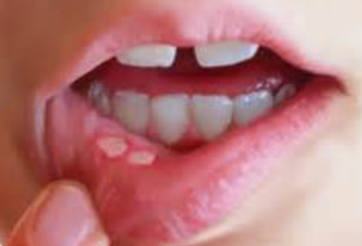
Okai:
vas- folsav-B12-vagy B-vitamin komplex hiányállapot,
Pszichés eredet,
Öröklés,
allergia (pl csoki fogyasztást követően),
hormonális hatása (menstruációval is összefügghet)
vírusfertőzés
immungyengeség

Slide 3
3 klinikai formája
Minor (kis aphta), Mikulicz-féle afta
Major (nagy aphta), Sutton-féle afta
Herpetiform ulceratio, Cooke-féle afta

Slide 4
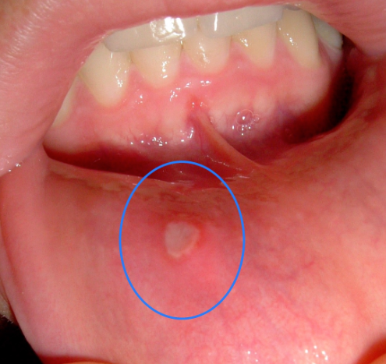
Minor (kis aphta), Mikulicz-féle afta krónikus recidiváló aphta
2-4 mm átmérőjű, ovális vagy kerek, sekély fekélyek, a nem keratinizált nyálkahártyán (ajak, bucca, szájfenék)
A fekélyek alját szürkésfehér pseudomembran borítja. A fekélyt erythemás udvar övezi.
Egyszerre 1-5 fekély van jelen, és a gyógyulás 2 hét alatt történik.

Slide 5
Minor (kis aphta), Mikulicz-féle afta krónikus recidiváló aphta
Prodromális, égő érzés jelentkezik 24-48 órával a fekély megjelenése előtt.
Nyirokcsomó duzzanat kísérheti.
Gyermek, serdülőkorban fordul elő. (7-15 éves kor között)

Slide 6
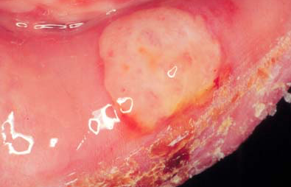
Major (nagy aphta), Sutton-féle afta, periadentis mucosa necrotica recurrens
Ritkább és súlyosabb.
Inkább idősebb korban fordul elő.
Ovális formájú, 1-3 cm nagyságú, mélybe terjedő, az ajakra, a lágyszájpadra lokalizálódó, de a keratinizált nyálkahártyán is megjelenő fekély.

Slide 7
Major (nagy aphta), Sutton-féle afta, periadentis mucosa necrotica recurrens
Egyesével fordulnak elő, évente 1-2 alkalommal
csak hetek, vagy hónapok múltán gyógyulnak, rendszerint heg hátrahagyásával.

Slide 8
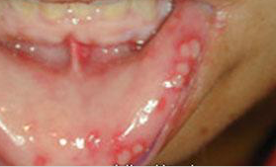
Herpetiform ulceratio, Cooke-féle afta Herpesszerű fekélyesedés
Csoportosna előforduló, nagy számú (akár100), apró (1-2 mm) fekélyek
Igen fájdalmasak, és összefolyhatnak.
Nőkön gyakoribb.
Gyermek, serdülőkorban fordul elő.

Slide 9
Az afta ellátásának szempontjai
fájdalom csillapítása - érzéstelenítő készítményekkel (pl. lidocain, bensocaintartalmú oldatok) vagy ecsetelő szerek (pl. carboximetilcellulóz)
előidéző okok kiküszöbölése
A kórkép etiológiája ismeretlen, így nem rendelkezünk megfelelő kezeléssel. Kezelés csak tüneti.

Slide 10
Napi 2x0,2% klórhexidin 10ml-ével öblögetve vagy karbamid-peroxid –hyperol.
Nagy afták esetében 250 mg tetracyclint meleg vizbe téve és ezzel naponta 4-5x öblögetve szintén hatásos (tetraciklines szájvizet)

Slide 11
Súlyosabb esetben dexametason tartalmú szájöblítő oldat vagy prednizolon tabletták használhatók.
Fertőtlenítő oldattal, pl. Glycosepttel lehet öblögetni,
Segíteni szokott a glycerin boraxatos ecsetelés.
Vagothyl ecsetelő, ezzel hamarabb gyógyulnak az aphták, vagy Buccagel.

Slide 12
Nyugati irodalom a betegség súlyosságától függően szisztémás, vagy helyi Kortikoszteroid kezelést ajánl.

Slide 13
Hazánkban financiális szempontokat is figyelembe kell venni a kezeléseknél, ezért az esetek nagy részében ß-levamisolt (Tabl. Decaris) adunk, hetenként és testsúly-kilogrammonként 2, 5 mg-ot, legalább 12 héten át.
Az ennél jóval drágább az Interferon alpha (Egiferon, Intron A, Roferon) injekció,és a GM-CSF (Leukomax) amelyet 5 héten át adagolják.

Slide 14
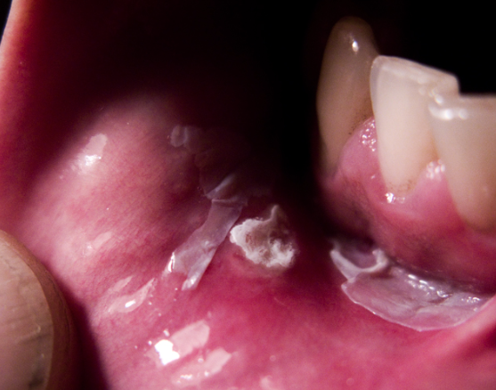
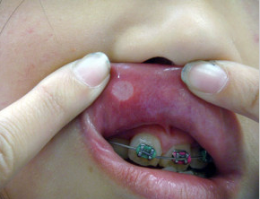
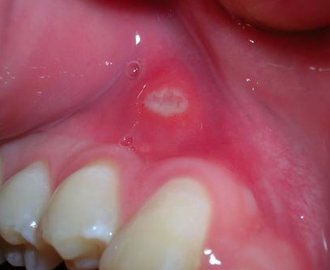
A Decaris tabl. hatása 18-24 hónap után lecseng. Ilyenkor a kezelés megismételhetô.
Az interferon kezelés után ez az idô jóval hosszabb, sőt előfordulhat hogy nem fordul elô recidíva.

